Slide 1
Hoạt động trải nghiệm

Slide 2
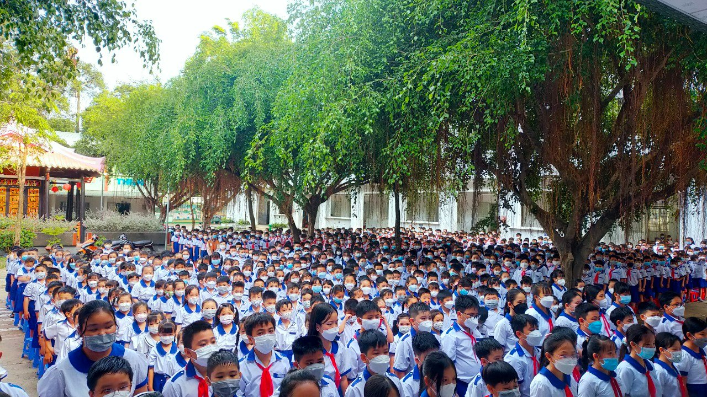
TIẾT 1
SINH HOẠT DƯỚI CỜ

Slide 3
TIẾT 3
SINH HOẠT LỚP
Lớp học thân thương

Slide 4
KHỞI ĐỘNG

Slide 5
Lớp học thân thương
1. Múa hát về chủ đề “Ngôi trường của em”

Slide 6
SƠ KẾT TUẦN

Slide 7
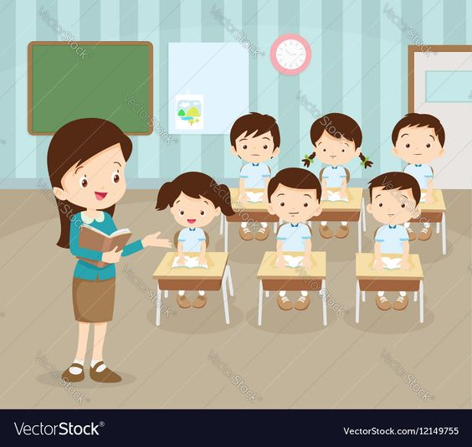
LỚP HỌC THÂN THƯƠNG
- Tổng kết hoạt động tuần
- Đề ra phương hướng hoạt động tuần tới

Slide 8
CHIA SẺ THU HOẠCH SAU TRẢI NGHIỆM VÀ HOẠT ĐỘNG NHÓM

Slide 9
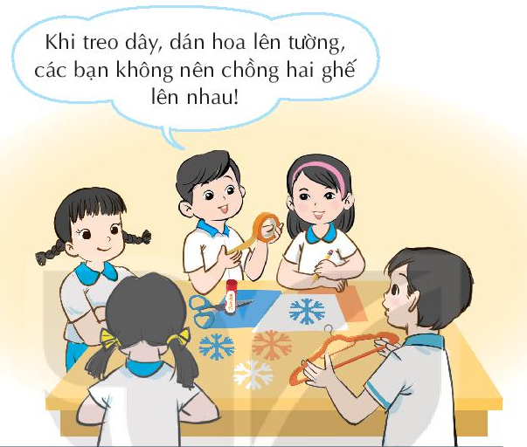
LỚP HỌC THÂN THƯƠNG
1. Thực hiện trang trí lớp học
- Thực hiện trang trí lớp học theo nhiệm vụ được phân công.
- Sử dụng dụng cụ an toàn khi trang trí lớp học.
HOẠT ĐỘNG NHÓM 4

Slide 10
2. CHIA SẺ CẢM XÚC SAU KHI THỰC HIỆN TRANG TRÍ LỚP

Slide 11
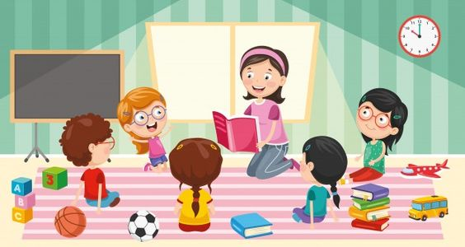
LỚP HỌC THÂN THƯƠNG
2. Chia sẻ cảm xúc sau khi thực hiện trang trí lớp học
- Nêu những kinh nghiệm sử dụng dụng cụ để đảm bảo an toàn.
- Chia sẻ cảm xúc về sản phẩm của nhóm mà em thích nhất.

Slide 12
LỚP HỌC THÂN THƯƠNG
- Kinh nghiệm sử dụng dụng cụ để đảm bảo an toàn:
+ Kiểm tra kỹ các đồ dùng, dụng cụ để trang trí lớp học trước khi sử dụng.
+ Khi cần đứng lên ghế, thang để với tới những nơi cao: kiểm tra độ chắc chắn của ghế, thang trước khi đứng lên. Nếu cần thiết thì nên có một bạn đứng giữ ở dưới
+ Cầm đúng tư thế và thao tác đúng cách với những vật như kéo, dao rọc giấy,...
+ Không đùa nghịch, trêu chọc nhau trong quá trình trang trí lớp.

Slide 13
LỚP HỌC THÂN THƯƠNG
“Chổi, xẻng làm lớp sạch,
“Chậu cây làm lớp xanh.
Bàn tay nhỏ thanh thanh,
Làm lớp mình thêm đẹp!”

Slide 14
CAM KẾT HÀNH ĐỘNG

Slide 16
Nhận xét - DẶN DÒ

